Slide 1
Научно-практическая конференция «Цифровой Кыргызстан: университеты как драйверы развития навыков будущего»
Роль университетов в цифровой экономике: новые стратегии
С.Сирмбард, ректор Университета Адам, национальный эксперт по реформированию высшего образования
10.12.2019

Slide 2
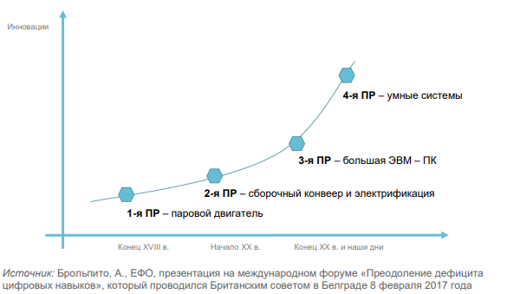
Корреляция между четырьмя промышленными революциями и инновациями

Slide 3
Цифровизация экономики и общества (1)
Распространение цифровых технологий определяет траектории развития экономики и общества;
Повестки цифрового развития;
«Сквозные» модели: искусственный интеллект, робототехника, Интернет вещей, технологии беспроводной связи и т.п.;
Экспоненциальный рост количества, качества и многообразия взаимосвязей между организациями, людьми, социально-экономическими системами;
Новые навыки и компетенции, готовность использовать новые технологии в повседневной жизни;
Нарастающий объем негативных последствий цифровизации.

Slide 4
Цифровизация экономики и общества (2)
Цифровая экономика
новый уклад экономики, основанной на знаниях и цифровых технологиях, в рамках которой формируются новые цифровые навыки и возможности у общества, бизнеса и государства.
(Всемирный банк, 2016)

Slide 5
Трансформации (1)
Трансформация условий жизни
«умное общество» - новые ценности, ориентация на потребности человека, гибкость, креативность.
внедрение новых технологий и радикальные изменения в науках о жизни
рост спроса на неалгоритмизируемый труд и творчество
виртуализация трудовых отношений и целых сегментов занятости
формирование новых компетенций – перестройка всей системы образования
Трансформация бизнес моделей
Клиентоориентированность
Скорость вывода нового продукта на рынок
Цифровые платформы, обеспечивающие прямое взаимодействие партнеров
Оптимизация процессов и повышение качества принятия решений
Сетевые модели

Slide 6
Трансформации (2)
Трансформация промышленности
Виртуальное моделирование
Искусственный интеллект
Робототехника, технологии облачных и граничных вычислений и т д.
Трансформация государственных услуг
Цифровое правительство
Клиентоориентированность
Омниканальность
Гибкое управление
Механизмы обратной связи
Трансформация науки
Открытость
Адаптация практик открытого доступа и совместной
Инновационные экосистемы

Slide 7
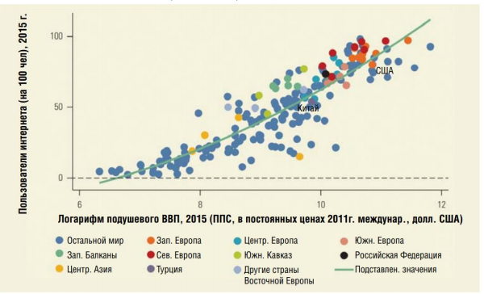
КОРРЕЛЯЦИЯ МЕЖДУ ЧИСЛЕННОСТЬЮ ПОЛЬЗОВАТЕЛЕЙ ИНТЕРНЕТА И ЭКОНОМИЧЕСКИМ РАЗВИТИЕМ (KELLY, 2017)

Slide 8
Трансформация рынка труда, навыков и компетенций
США
47 % занятого населения США в течение ближайших 10–20 лет окажутся в категории высокого риска.
33 % от общего числа занятого населения США находятся в зоне низкого риска компьютеризации.
ОЭСР
медленный процесс;
автоматизация лишь некоторых задач;
создание совершенно новых профессий.
9 % рабочих мест подвержены высокому риску автоматизации
70 % задач - автоматизация.

Slide 9
Трансформация рынка труда, навыков и компетенций
снижение спроса на профессии, связанные с выполнением формализованных повторяющихся операций;
сокращение жизненного цикла профессий в связи с быстрой сменой технологий;
трансформация компетентностных профилей некоторых категорий персонала (в связи с изменением инструментария работы;
возникновение новых ролей и профессий;
повышение требований к гибкости и адаптивности персонала;
повышение требований к «soft skills» — обладанию социальным и эмоциональным интеллектом;
рост спроса на специалистов, обладающих «цифровой ловкостью» (digital dexterity) — способностью и желанием использовать новые технологии в целях улучшения бизнес-результатов

Slide 10
Трансформация рынка труда, навыков и компетенций
Не менее 30% функций в рамках профессий могут быть автоматизированы на текущем уровне развития технологий
На 9 трлн долл. к 2030 г. может вырасти мировой ВВП благодаря автоматизации рабочих мест с помощью технологий ИИ.
375 млн работников (около 14% мировой рабочей силы) вынуждены будут сменить профессию к 2030 г.
98% — вероятность автоматизации таких профессий, как банковский операционист, аудитор, кредитный специалистов
На 29% может снизиться количество рабочих часов в профессиях, которые к 2027 г. не исчезнут благодаря внедрению ИИ в банковском секторе Китая.

Slide 11
Рынок труда и компетенции
ЕС
Спрос на специалистов в области цифровых технологий 4% рост,
2020 году дефицит - 756 000 человек .
90 % профессий сегодня требуют некоторого уровня цифровых навыков
44 % европейских работников обладают лишь слабыми цифровыми навыками базового уровня,
22 % навыки отсутствуют.

Slide 12
Трансформация рынка труда, навыков и компетенций
Трансформация понятия профессии;
Набор компетенций, которыми должен обладать работник перестает быть фиксированным, статичным;
Профили компетенций становятся изменчивыми - «динамические портфели».
Кадровое обеспечение организации – ориентация на «skills stock».

Slide 13
Тренды в образовании
непрерывное обучение или обучение в течение всей жизни,
омниобучение,
социальное обучение,
микрообучение,
адаптивное обучение,
нейрообучение, онлайн обучение,
менторство,
смешанное обучение,
проектно-ориентированное обучение и др.

Slide 14
Тренды в образовании
Транснациональные формы образования
Изменение конкурентной среды
Расширение типов провайдеров образовательных услуг
Программы экспорта образовательных услуг
Рынок труда и поколение Z
Онлайн технологии обучения
МООК
Вовлечение лиц с ограниченными возможностями

Slide 15
Элементы стратегий
Изменение современной университетской модели
Разработка институциональной поддержки и структуры для цифровизации университетов
Изменение требований к инфраструктуре университета
Совместные инициативы - повышение качества, улучшение стандартов и содействие признанию, продвижению виртуальной мобильности и открытого доступа к информации.

Slide 16
Элементы стратегий
«Цифровые» навыки сотрудников и студентов, такие как цифровая грамотность, социальные, коммуникационные и организационные;
Навыки автономного обучения и способность выбирать, оценивать и интегрировать знания и информацию из разных источников;
Приобретение и развитие их в университетской среде?
LLL
Социальные группы

Slide 17
Спасибо за внимание!

